Slide 1
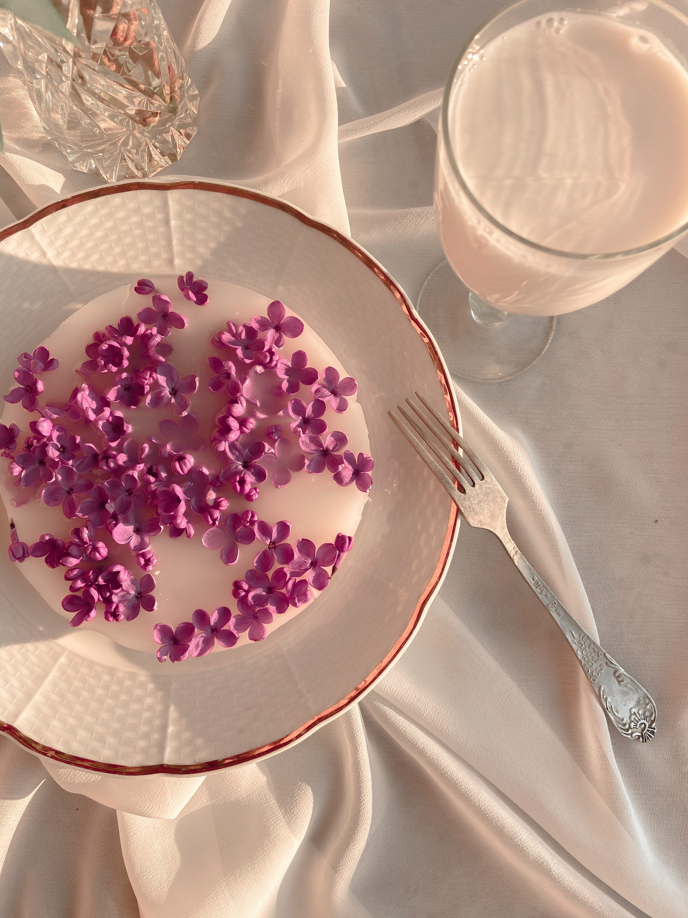


Прайс лист
фотосессия 1 час
4000
фотосессия 3 часа
7000
обработка ваших фото
2000
повторная фотосессия
4000
свадебная фотосессия
( от 5 часов)
10000

